Slide 1


CookMaster
Sua receita na palma da mão!
Lucas Michalski RA:00217365
Kedssy Luan RA:215923

Slide 2





Vamos falar sobre...
Documentação de requisitos
Desenvolvimento
Documentação de caso de uso

Slide 3
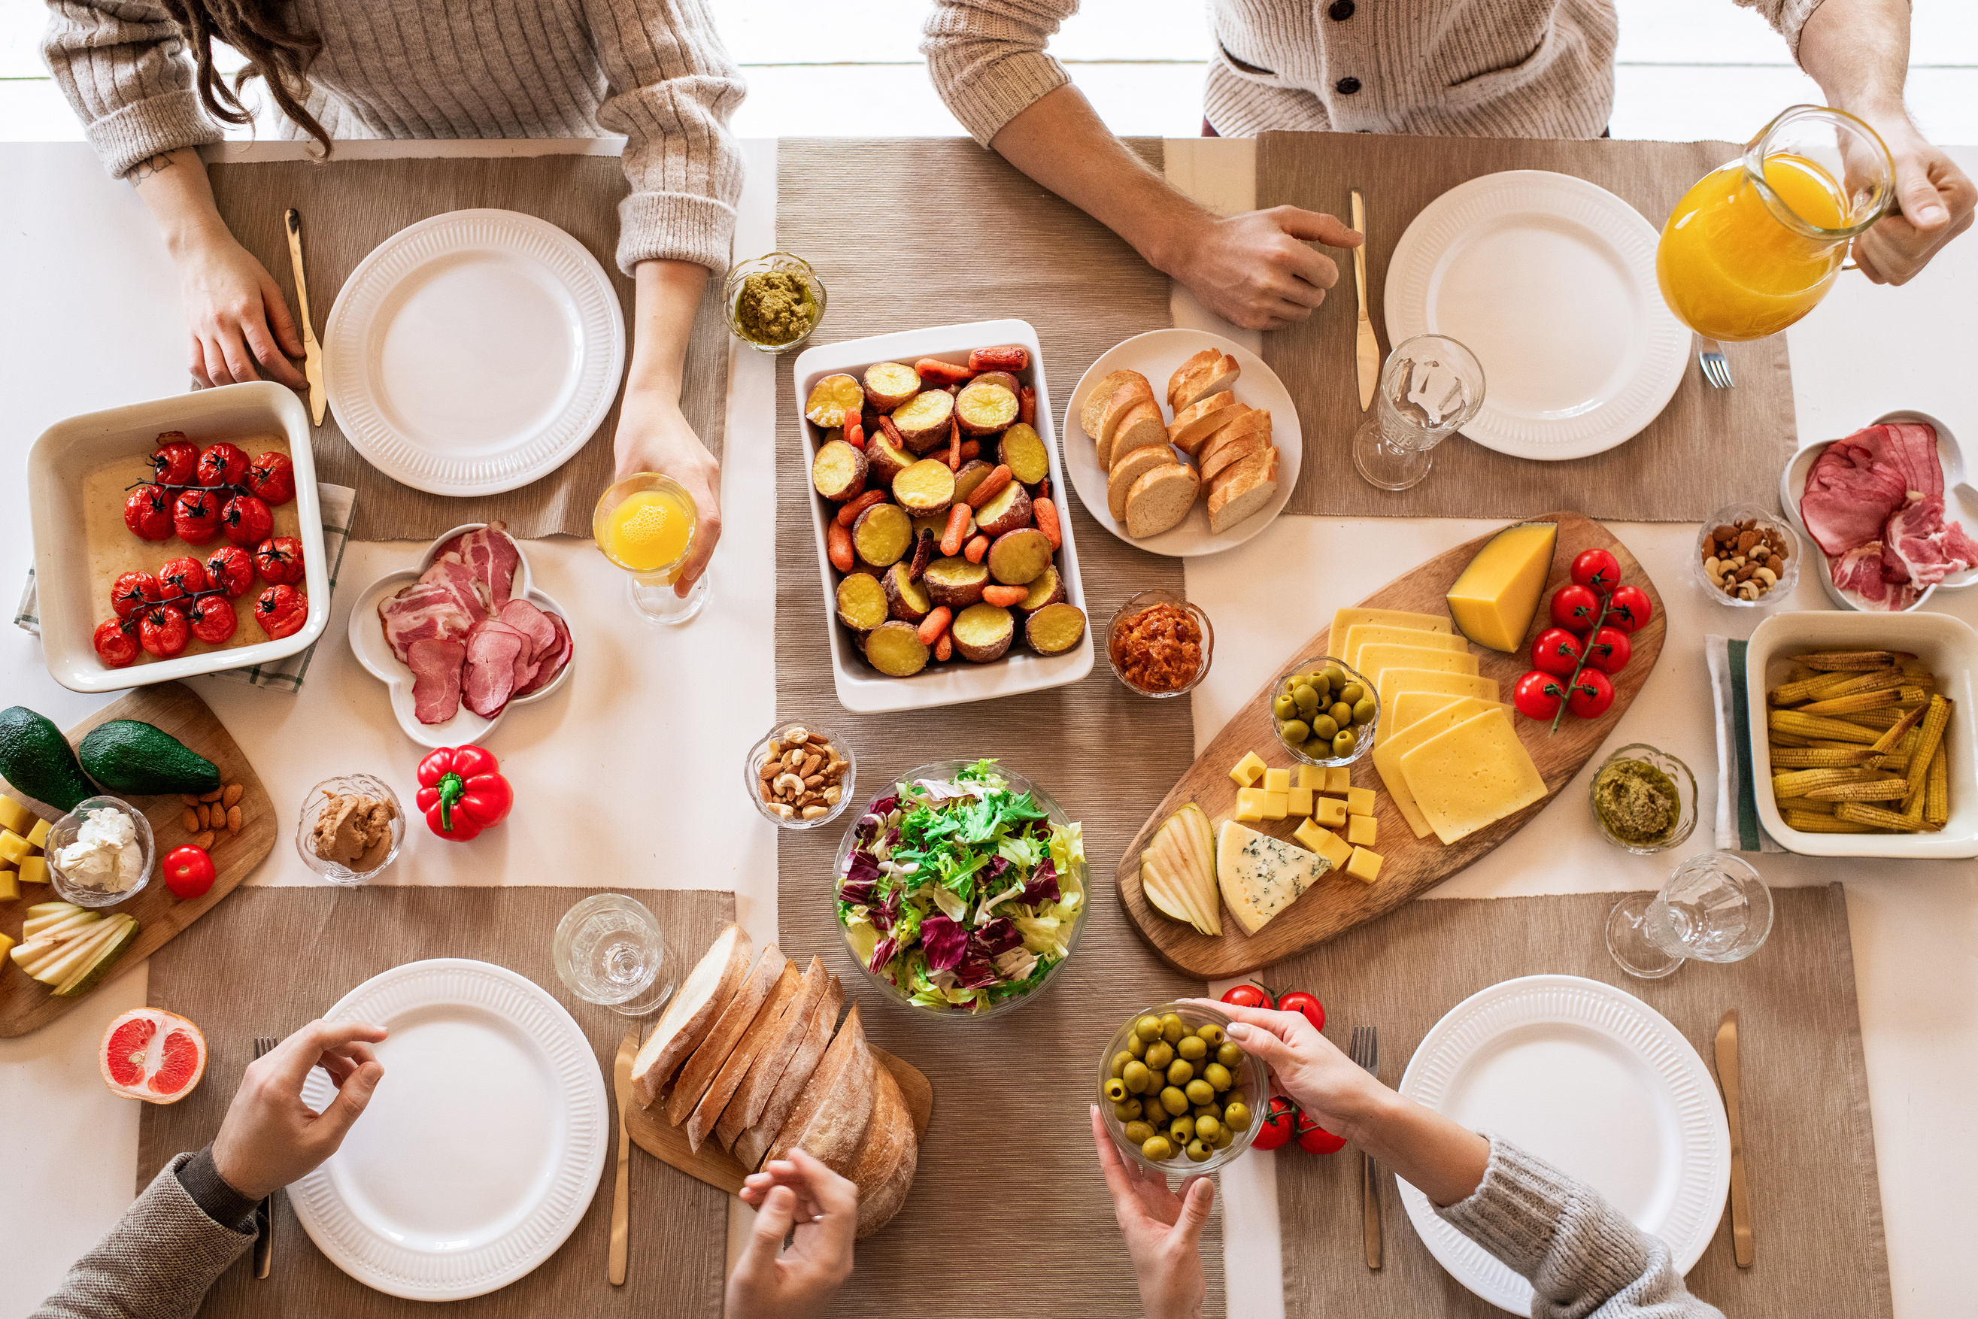
Requisitos
Remoção da integração com a Apple
Remoção do requisito de salvar receitas

Slide 4
Casos de uso
Manter Login
Consultar Receita
Sugerir Ingredientes
Visualizar Receita
Exibir Menu
Manter Receitas
Manter Sacola
Consultar Chef

Slide 5

Desenvolvimento

Slide 6
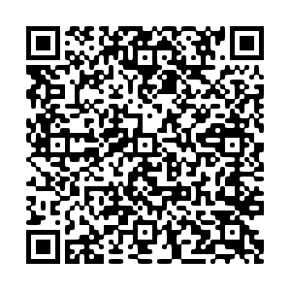
Protótipo
Para melhor visualização utilize o app do figma

Slide 7
CookMaster
Obrigado pela participação!
Lucas Michalski RA:00217365
Kedssy Luan RA:215923

